Slide 3
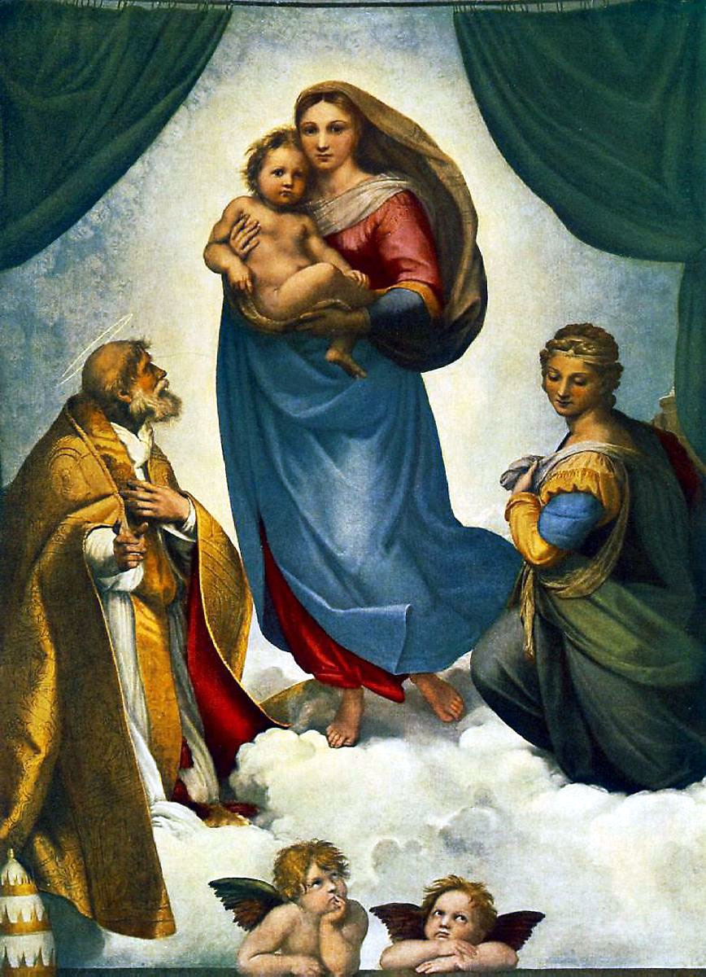

Slide 5
SÃO JOSÉ,
O ESPOSO DE MARIA.

Slide 6
A “leitura atualizada” da figura e missão de José, no HOJE da Igreja é incentivo para ela “ rejuvenescer a sua existência secular, com autênticas virtudes evangélicas, como as que refulgem em São José» (Paulo VI. Alocução 19.3.69)..

Slide 7
A Igreja descobrirá em José “um exemplo que transcende cada um dos estados de vida e se propõe a toda a comunidade cristã, sejam quais forem a condição e as tarefas de cada um dos fiéis. (RC;30)

Slide 8
APARECIDA faz eco à Redemptoris Custos quando apresenta “O caminho de formação dos discípulos missionários”:
Nossos povos nutrem um carinho e especial devoção por José, esposo de Maria, homem justo, fiel e generoso que sabe se perder para se achar no mistério do Filho. SÃO JOSÉ, O SILENCIOSO MESTRE, FASCINA, ATRAI E ENSINA, NÃO COM PALAVRAS, MAS COM O RESPLANDECENTE TESTEMUNHO DE SUAS VIRTUDES E DE SUA FIRME SIMPLICIDADE. (DA 274).

Slide 9
Afinal de contas, ninguém no Evangelho, excetuando ELE (José), ouvira esta palavra: “TOMA CONTIGO O MENINO...” (Mt 2,13). Quando Maria Madalena foi ao túmulo do mestre e o reconheceu ouviu: “noli me tangere”, “NÃO ME TOQUES”, “NÃO ME RETENHAS”, (Jo 20,17). Jesus sequer aceita ser “tocado”. Somente José foi introduzido na intimidade do Filho e também foi o primeiro a contemplar este mistério da “quénose”, do aniquilamento de Deus.
AQUELE (JESUS) DE QUEM O ANJO DISSE QUE SALVARIA O SEU POVO, VEJAM BEM, É JOSÉ QUEM COMEÇA A SALVÁ-LO.
Que podemos dizer de São José?
José é o salvador do Salvador. “Toma contigo o menino...”

Slide 10
NOVA EVANGELIZAÇÃO:
ENCONTRO COM CRISTO
Não me cansarei de repetir estas palavras de BENTO XVI que nos levam ao centro do Evangelho: «AO INÍCIO DO SER CRISTÃO, NÃO HÁ UMA DECISÃO ÉTICA OU UMA GRANDE IDEIA, MAS O ENCONTRO COM UM ACONTECIMENTO, COM UMA PESSOA QUE DÁ À VIDA UM NOVO HORIZONTE E, DESTA FORMA, O RUMO DECISIVO».(EG 7)

Slide 11
A IGREJA NÃO CRESCE POR PROSELITISMO, MAS «POR ATRAÇÃO».
[13]Bento XVI, Homilia na Eucaristia de inauguração da V Conferência Geral do Episcopado Latino-americano e do Caribe (Santuário da Aparecida – Brasil, 13 de Maio de 2007): AAS 99 (2007), 437.

Slide 12
HÁ UM ESTILO MARIANO NA ATIVIDADE EVANGELIZADORA DA IGREJA. (EG 288).

Slide 13
Maria sabe reconhecer os vestígios do Espírito de Deus tanto nos grandes acontecimentos como naqueles que parecem imperceptíveis. (EG 288)

Slide 14
HISTÓRICO SALVE RAINHA

Slide 15
ORIGEM
A autoria da oração é atribuída ao monge HERMANO CONTRACTO, que a teria escrito por volta de 1050, no mosteiro de Reichenau, no Sacro Império Romano-Germânico. Naquela época, a Europa central passava por calamidades naturais, epidemias, miséria, fome e a ameaça contínua dos povos nómadas do Leste, que invadiam os povoados, saqueando-os e matando.

Slide 16
FREI CONTRACTO nascera RAQUÍTICO E DISFORME e, na idade adulta, andava e escrevia com dificuldade. Foi nesta situação que criou esta prece, mesclando sofrimento e esperança.
Segunda a crença, quando nasceu e constataram o raquitismo e má-formação do bebê, sua mãe, MILTREED, CONSAGROU-O no leito a MARIA, sendo ele educado na devoção a ela. E, anos mais tarde, foi levado de liteira, por ser deficiente físico, até Reichenau, onde, com o tempo, chegou a ser mestre denoviços.

Slide 17
Quando veio a ser conhecida pelos fiéis, a "SALVE RAINHA" (em latim : "SALVE REGINA") teve um sucesso enorme, e logo era rezada e cantada em muitos locais. Um século mais tarde, ela foi cantada também na Catedral de Espira, por ocasião de um encontro de personalidades importantes, entre elas, a do imperador Conrado III e São Bernardo, conhecido como o "cantor da Virgem Maria", ele que foi um dos primeiros a chamá-la de "Nossa Senhora".

Slide 18
Dizem que foi nesse dia e lugar que, ao concluir o canto da "Salve Rainha", cujas últimas palavras eram "MOSTRAI-NOS JESUS, O BENDITO FRUTO DO VOSSO VENTRE", no silêncio que se seguiu, SÃO BERNARDO que gritou sozinho no meio da catedral: "Ó CLEMENTE, Ó PIEDOSA, Ó DOCE E SEMPRE VIRGEM MARIA"... E, a partir dessa data, estas palavras foram incorporadas à "SALVE RAINHA" ORIGINAL.

Slide 19
SALVE= ALEGRA-TE – Lc 1,26-38

Slide 20
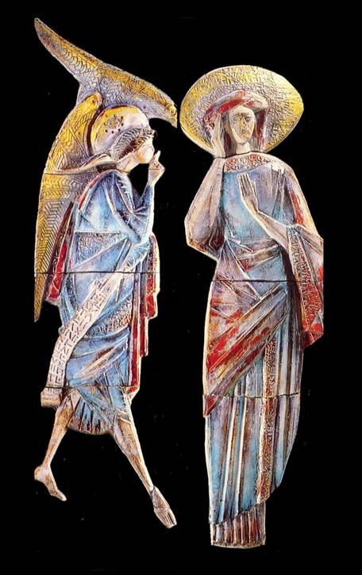

Slide 22
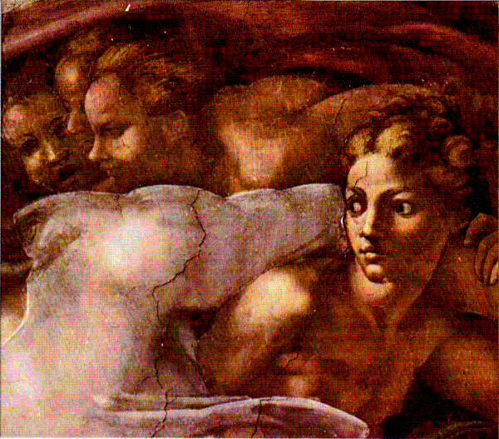

Slide 23
RAINHA
– Filho rei, Rainha Mãe.
Davi-Btsabéia (1 Rs 1,15-16);
Salomão – Betsabéia (1Rs 2,19ss).

Slide 24
MÃE
– “MULHER, eis ai o teu filho”
“Eis a tua Mãe”
(Jo 1,11;19,25-27).

Slide 25
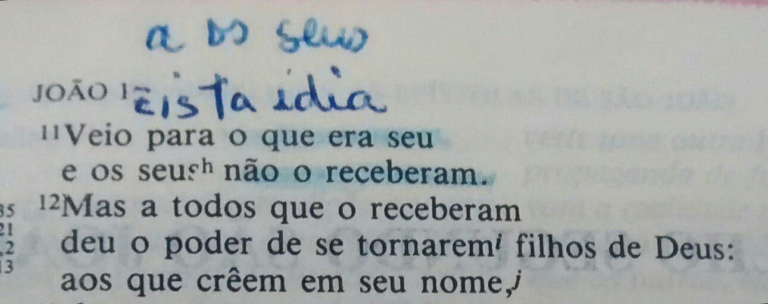
«είς τά ίδια»
«είς τά ίδια»

Slide 26
Veio para
O QUE ERA SEU
E os seus não o receberam.
(Jo 1,11)
«είς τά ίδια»

Slide 27
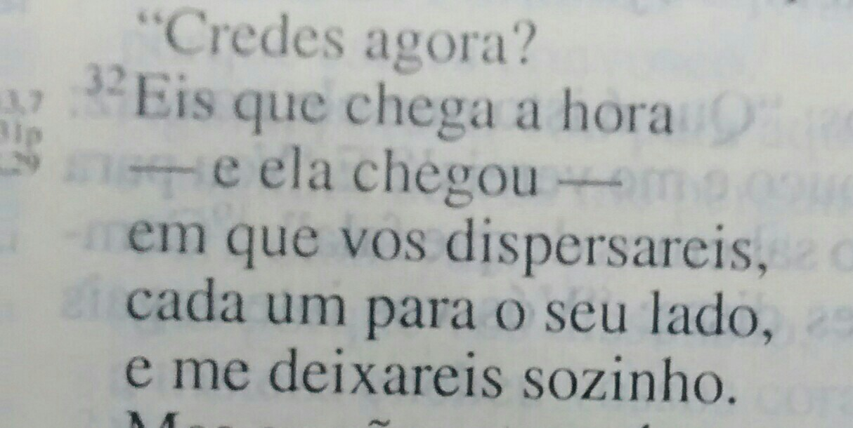
«είς τά ίδια»
CADA UM PARA O SEU LADO

Slide 28
[130] Como é sabido, o que se exprime no texto grego com «είς τά ίδια» vai além do simples acolhimento de Maria por parte do discípulo, no sentido só do alojamento material e da hospedagem em sua casa; tal expressão designa prevalentemente uma comunhão de vida (em família) que se estabelece entre os dois, em virtude das palavras de Cristo antes de morrer: Cf. S. Agostinho, In Ioan. Evang. tract. 119, 3: CCL 36, 659: «O discípulo recebeu-a em casa, não num prédio de sua propriedade, porque não possuía nada de seu, mas sim entre o que era objeto dos seus cuidados, a quem ele atendia com dedicação». (RM 45)

Slide 29
MESMO TEXTO TRADUÇÕES DIFERENTES
εἰς τὰ ἴδια (Jo 1,11)
... o que era seu
εἰς τὰ ἴδια (Jo 16,32)
... cada um para o seu lado
εἰς τὰ ἴδια (Jo 19,27)
... a sua casa,

Slide 30
Papa: neste mundo "órfão" temos uma Mãe que nos acompanha e defende
2016-09-15 Rádio Vaticana

Slide 31
foi o que afirmou o Papa ... na memória de Nossa Senhora das Dores.
O Evangelho do dia (15/09) propõe uma cena no Calvário. Todos os discípulos fugiram, com a exceção de João e algumas mulheres. Aos pés da Cruz, ficou Maria, a Mãe de Jesus.

Slide 32
"Neste mundo que sofre a crise da grande orfandade, nós temos uma Mãe que nos acompanha e nos defende"

Slide 33
“Todos olhavam para ela. ‘Aquela é a mãe do delinquente; aquela é a mãe deste subversivo!’, diziam.

Slide 34
"Maria ouvia tudo e sofria uma humilhação terrível. Ouvia também os ‘grandes’, alguns sacerdotes que ela respeitava por serem sacerdotes. ‘Mas tu, que és tão bom, desça!’. Com seu Filho, nu, ali. Maria tinha um sofrimento tão grande, mas não foi embora; não renegou seu Filho! Era a sua carne”.

Slide 35
O Papa Francesco recordou quando visitava os detentos nos cárceres, em Buenos Aires, e via sempre em fila as mulheres que aguardavam para entrar:

Slide 36
“Eram mães, mas não se envergonhavam. A carne delas estava lá dentro. Estas mulheres sofriam não só com a vergonha de estar ali. ‘Olha aquela!... o que será que seu filho fez?’, mas também sofriam com a humilhante revista que lhes faziam antes de entrar. Mas eram mães e iam visitar a própria carne. Assim Maria estava ali com seu Filho, com aquele sofrimento tão grande”.

Slide 37
Jesus – afirmou o Papa – prometeu não nos deixar órfãos, e na Cruz nos doou a sua Mãe como nossa Mãe:

Slide 38
“Nós, cristãos, temos uma Mãe, a mesma de Jesus; temos um Pai, o mesmo de Jesus. Não somos órfãos! E Ela nos dá à luz naquele momento com tanta dor: é realmente um martírio. Com o coração traspassado, aceita dar à luz a todos naquele momento de dor. E a partir daquele momento, Ela se torna a nossa Mãe, a partir daquele momento Ela é nossa Mãe, aquela que cuida de nós e não tem vergonha de nós, nos defende”.

Slide 39
Os místicos russos dos primeiros séculos – recordou o Papa Francisco –, aconselhavam a se refugiar sob o manto da Mãe de Deus no momento das turbulências espirituais: "Ali o diabo não pode entrar. Porque Ela é Mãe e como Mãe defende. Em seguida, o Ocidente acolheu este conselho e fez a primeira antífona mariana 'Sub tuum' praedisum - '! Sob o seu manto, sob a sua custódia, oh Mãe'. ALI, ESTAMOS SEGUROS”.

Slide 40
“Em um mundo que podemos chamar “órfão” - concluiu o Papa - neste mundo que sofre com a crise de uma grande orfandade, talvez a nossa ajuda é dizer “Olhe para sua mãe!”. Nós temos uma que nos defende, nos ensina, nos acompanha; que não tem vergonha dos nossos pecados. Não se envergonha, porque Ela é mãe. Que o Espírito Santo, este amigo, este companheiro de viagem, este Paráclito advogado que o Senhor nos enviou, nos faça compreender este mistério tão grande da maternidade de Maria”.

Slide 41
MISERICÓRDIA
– Miseris+cor+dare.
Mãe de Jesus o rosto misericordioso do Pai.

Slide 42
Misericórdia que Maria proclamou à entrada da casa da sua parente: «A SUA MISERICÓRDIA PERDURA DE GERAÇÃO EM GERAÇÃO» (Lc 1,50).

Slide 43
MARIA, É Aquela Que Conhece Mais Profundamente O Mistério Da Misericórdia Divina. ... chamamos-lhe
Mãe da misericórdia,
Nossa Senhora da Misericórdia, ou
Mãe da divina misericórdia.
... títulos que exprimem a particular preparação da sua alma e de toda a sua pessoa, para torná-la CAPAZ DE DESCOBRIR, primeiro, ATRAVÉS dos ACONTECIMENTOS DE ISRAEL e, depois, dos que dizem RESPEITO A CADA UM DOS HOMENS E À HUMANIDADE INTEIRA, a misericórdia da qual todos se tornam participantes, segundo o eterno desígnio da Santíssima Trindade, «DE GERAÇÃO EM GERAÇÃO».

Slide 44
Precisamente deste amor «misericordioso», que se manifesta sobretudo em contato com o mal moral e físico, participava de modo singular e excepcional o coração daquela que foi a Mãe do Crucificado e do Ressuscitado. Nela e por meio dela o mesmo amor não cessa de revelar-se na história da Igreja e da humanidade.

Slide 45
Esta revelação é particularmente frutuosa, porque se funda, tratando-se da Mãe de Deus, no singular tato do seu coração materno, na sua sensibilidade particular, na sua especial capacidade para atingir todos aqueles que aceitam mais facilmente o amor misericordioso da parte de uma mãe. É este um dos grandes e vivificantes mistérios do Cristianismo, mistério muito intimamente ligado ao mistério da Encarnação.

Slide 46
«Esta maternidade de Maria na economia da graça — como se exprime o Concílio Vaticano II — perdura sem interrupção, ... CUIDA, COM AMOR MATERNO, DOS IRMÃOS DE SEU FILHO QUE ENTRE PERIGOS E ANGÚSTIAS, CAMINHAM AINDA NA TERRA ATÉ CHEGAREM À PÁTRIA BEM-AVENTURADA» (CARTA ENCÍCLICA DIVES IN MISERICORDIA, 9)

Slide 47
VIDA
– “MULHER” - EVA-MARIA
(CANÁ, CALVÁRIO)
“O homem chamou sua mulher “EVA”, por ser A MÃE DE TODOS OS VIVENTES”. (Gn 3,20)

Slide 48
Salmo 86(87):
SIÃO MÃE DOS POVOS
MARIA, A FILHA DE SIÃO
Dificilmente se poderá expressar de forma mais profunda e poética a maternidade universal de Maria do que esta linguagem do salmo.

Slide 49
Salmo 86(87):
SIÃO MÃE DOS POVOS
MARIA, A FILHA DE SIÃO
–¹ O Senhor ama a cidade * que fundou no Monte santo; –² ama as portas de Sião * mais que as casas de Jacó. –³ Dizem coisas gloriosas * da Cidade do Senhor: –⁴ 'Lembro o Egito e Babilônia * entre os meus veneradores.

Slide 50
= Na Filistéia ou em Tiro † ou no país da Etiópia, * este ou aquele ali nasceu'. =⁵ De Sião, porém, se diz: † 'Nasceu nela todo homem; * Deus é sua segurança'.

Slide 51
=⁶ Deus anota no seu livro, † onde inscreve os povos todos: * 'Foi ali que estes nasceram'. –⁷ E por isso todos juntos * a cantar se alegrarão; – e, dançando, exclamarão: * 'Estão em ti as nossas fontes!'
– Glória ao Pai e ao Filho e ao Espírito Santo. Como era no princípio, agora e sempre. Amém.

Slide 52
IRINEO DE LYON (ca. 130-202):
“Aqueles que preanunciaram o Emanuel da Virgem, manifestavam a união do Verbo de Deus com a sua criatura:

Slide 53
que, isto é, o Verbo se fez carne e o Filho de Deus, filho do homem - O PURO ABRIRIA DE MANEIRA PURA O SEIO PURO QUE REGENERA OS HOMENS EM DEUS E QUE ÊLE MESMO FEZ PURO («Quoniam Verbum caro erit, et Filius Dei Filius hominis, purus pure puram aperiens vulvam eam quae regenerat homines in Deum, quam ipse puram fecit») - E FAZENDO-SE COMO UM DE NÓS, É DEUS FORTE, E TEM UMA GERAÇÃO INENARRÁVEL” (ADV. HAER.IV,33,11.PG 7,1080B).

Slide 54
DOÇURA
“Nenhum homem se aproxima, nem de longe, do amor e da compaixão de que uma mulher é capaz.”
( Santa Tereza de Calcutá).

Slide 55
ESPERANÇA NOSSA
MARIA
- SINAL DE ESPERANÇA E DE CONSOLAÇÃO

Slide 56
68. Entretanto, a Mãe de Jesus, assim como, glorificada já em corpo e alma, é imagem e início da Igreja que se há-de consumar no século futuro, assim também, NA TERRA, BRILHA COMO SINAL DE ESPERANÇA SEGURA E DE CONSOLAÇÃO, para o Povo de Deus ainda peregrinante, até que chegue o dia do Senhor (cfr. 2 Ped. 3,10).(LG 68)

Slide 57
A VÓS BRADAMOS OS DEGREDADOS FILHOS DE EVA.
A VÓS SUSPIRAMOS, GEMENDO E CHORANDO NESTE VALE DE LÁGRIMAS.
“... pecador minha mãe me concebeu...” ( Sl 50)

Slide 58
“A humanidade vive uma CRISE que não é apenas ECONÔMICA e FINANCEIRA... também é ECOLÓGICA, EDUCATIVA, MORAL, HUMANA..” (Papa Francisco: intenções setembro)

Slide 59
Quando falamos de CRISE, falamos de PERIGOS, mas também de OPORTUNIDADES

Slide 60
QUAL É A OPORTUNIDADE?
SER SOLIDÁRIOS.
VEM, AJUDA-ME!
Para que cada um contribua para o bem comum e para a edificação de uma sociedade que ponha no seu centro a pessoa humana.” (Papa Francisco: intenções setembro)

Slide 61
Por que o Cântico? Ele nos trás o peregrinar do povo de Deus...
“Pelas ruas e pelas praças, Procurando o amado da minha alma.”(Ct 3,2);
“Acaso vistes, vós, o amado de minha alma”. (Ct 3,3) ;
“ O meu amado é todo meu e eu sou dele”. (Ct 2,16) ;
“Guarda-me como o sinete sobre teu coração”.(Ct 8,0);
“Vem, amado.”(Ct 7,12) .
É o retrato de uma “Igreja em saída”, que “não cresce por proselitismo, mas “por atração”.
“Mostra-me, o´ amor de minha alma”. (Ct 1,7).

Slide 62
- Cântico Dt 32,1-12
- Os benefícios de Deus ao povo
Quantas vezes quis reunir teus filhos, como a galinha reúne os pintinhos debaixo das asas! (Mt 23,37).

Slide 63
¹⁰ Foi num deserto que o Senhor achou seu povo, * num lugar de solidão desoladora;  cercou-o de cuidados e carinhos * e o guardou como a pupila de seus olhos. ¹¹ Como a águia, esvoaçando sobre o ninho, * incita os seus filhotes a voar,  ele estendeu as suas asas e o tomou, * e levou-o carregado sobre elas. ¹² O Senhor, somente ele, foi seu guia, * e jamais um outro deus com ele estava.

Slide 64
⁵ Os filhos seus degenerados o ofenderam, * esta raça corrompida e depravada! ⁶ É assim que agradeceis ao Senhor Deus, * povo louco, povo estulto e insensato?  Não é ele o teu Pai que te gerou, * o Criador que te formou e te sustenta?

Slide 65
- Eia, pois,
ADVOGADA NOSSA,(LG 62) ESSES VOSSOS
OLHOS MISERICORDIOSOS (Lc 46-56;Jo 19,25-27; Gn 1,31)
A NÓS VOLVEI, E DEPOIS DESTE DESTERRO
MOSTRAI-NOS JESUS, BENDITO FRUTO DO VOSSO VENTRE,

Slide 66
62. Esta maternidade de Maria na economia da graça perdura sem interrupção, desde o consentimento, que fielmente deu na ANUNCIAÇÃO e que manteve inabalável junto à CRUZ, até à consumação eterna de todos os eleitos.

Slide 67
De fato, depois de elevada ao céu, não abandonou esta missão salvadora, mas, com a sua multiforme intercessão, continua a alcançar-nos os dons da salvação eterna.
CUIDA, COM AMOR MATERNO, DOS IRMÃOS DE SEU FILHO QUE, ENTRE PERIGOS E ANGÚSTIAS, CAMINHAM AINDA NA TERRA, ATÉ CHEGAREM À PÁTRIA BEM-AVENTURADA.

Slide 68
JESUS – MARIA - EUCARISTIA
E SE O CORPO QUE COMEMOS E O SANGUE QUE BEBEMOS É O PRESENTE INESTIMÁVEL DO SENHOR RESSUSCITADO PARA NÓS VIAJANTES, ELE TEM EM SI MESMO, COMO PÃO FRAGRANTE, O GOSTO E AROMA DA VIRGEM MÃE.
“VERE PASSUM, IMMOLATUM IN CRUCE PRO HOMINE”. AQUELE CORPO VERDADEIRAMENTE SOFREU E FOI IMOLADO NA CRUZ PELO HOMEM.
(No dia 5 de junho de 1983, domingo da Solenidade de Corpus Christi, o Santo Padre, Papa João Paulo II)

Slide 69
Toda Eucaristia é um memorial daquele Sacrifício e daquela Páscoa que restaurou a vida ao mundo; cada Missa nos coloca em íntima comunhão com ela, a Mãe, cujo sacrifício “se torna presente” assim como o Sacrifício de seu Filho “se torna presente” nas palavras da consagração do pão e do vinho, pronunciadas pelo sacerdote.
No dia 5 de junho de 1983, domingo da Solenidade de Corpus Christi, o Santo Padre, Papa João Paulo II)

Slide 70
Ó Clemente,
Ó Piedosa,
Ó Doce
SEMPRE VIRGEM MARIA
Lc 2,7:”... envolveu-o com faixas e reclinou-o numa manjedoura, porque não havia um lugar para eles na sala.”
Lc 2,48 : “Olha que teu pai e eu , aflitos, te procurávamos”

Slide 71
Por isso, a Virgem é invocada na Igreja com os títulos de ADVOGADA, auxiliadora, socorro, medianeira. Mas isto entende-se de maneira que nada tire nem acrescente à dignidade e eficácia do único mediador, que é Cristo.

Slide 72
A Virgem, durante a vida, foi modelo daquele AMOR MATERNO de que devem estar animados todos aqueles que colaboram na missão apostólica da Igreja para a redenção dos homens. (LG 65)

Slide 76
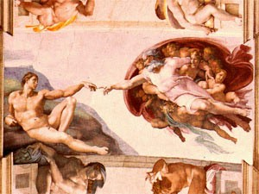

Slide 78
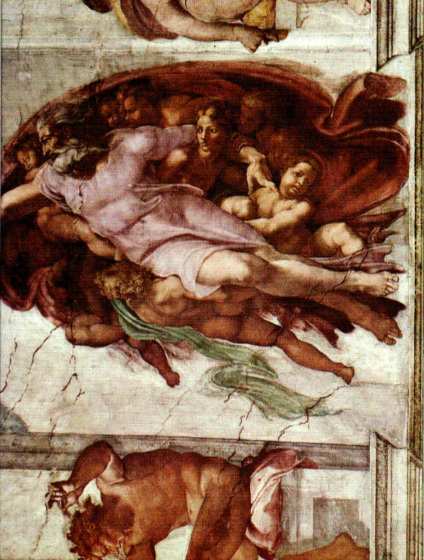

Slide 79
CARTA DO PAPA FRANCISCO AO CARDEAL MARC OUELLET, PRESIDENTE DA PONTIFÍCIA COMISSÃO PARA A AMÉRICA LATINA
Na minha recente viagem em terra mexicana tive a ocasião de estar a sós com a Mãe, deixando-me olhar por ela. Naquele espaço de oração, pude apresentar-lhe também o meu coração de filho. Naquele momento estivestes presentes também vós com as vossas comunidades. Naquele momento de oração, pedi a Maria que não deixasse de apoiar, como fez com a primeira comunidade, a fé do nosso povo. Que a Virgem Santa interceda por vós, vos proteja e acompanhe sempre!
Vaticano, 19 de março de 2016
FRANCISCUS

Slide 80
A mulher, nova Eva...nova mulher do Cântico, sai do deserto apoiada em seu dileto ”sua mão direita me abraça” (Ct 8,5)

Slide 81
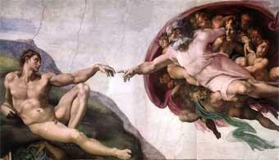
A mulher, nova Eva...nova mulher do Cântico, sai do deserto apoiada em seu dileto”sua mão direita me abraça” (Ct 8,5)

Slide 83
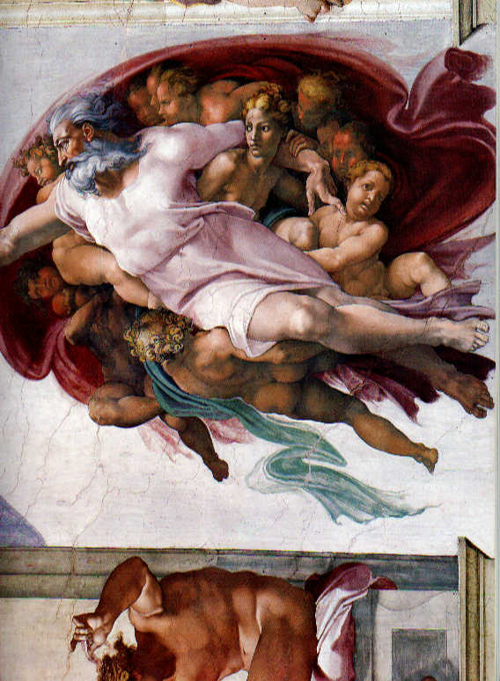

Slide 86
“...se vê nela [MARIA] o tipo ideal de criatura humana, como Deus a quis no ato da Criação e como modelo para o homem empenhado em construir o seu destino temporal e eterno.” (Comissão Teológico-Histórica do Grande Jubileu do ano 2.000.Jesus Cristo ontem,hoje e sempre.[São Paulo,1996],Paulinas,p.174).

Slide 90
Veio para
O QUE ERA SEU
(«είς τά ίδια»)
e os seus não o receberam.

Slide 91
O FILHO PRODIGO
"Rezo, cada vez mais, pela conversão do irmão do filho pródigo. Tenho no ouvido o aviso impressionante: 'O primeiro despertou de sua vida de pecado. O segundo quando despertará de sua virtude?' ".
(D. Helder Camara)

